Slide 1
Театральная студия «паприка»

Slide 2
Молодёжь от 13 лет

Slide 3
Остросоциальный спектакль #обними_меня_в_4:20

Slide 4
Реальные истории из СМИ

Slide 5
Пьеса «Норвегия. Сегодня» Автор Игорь Бауэршима

Slide 6
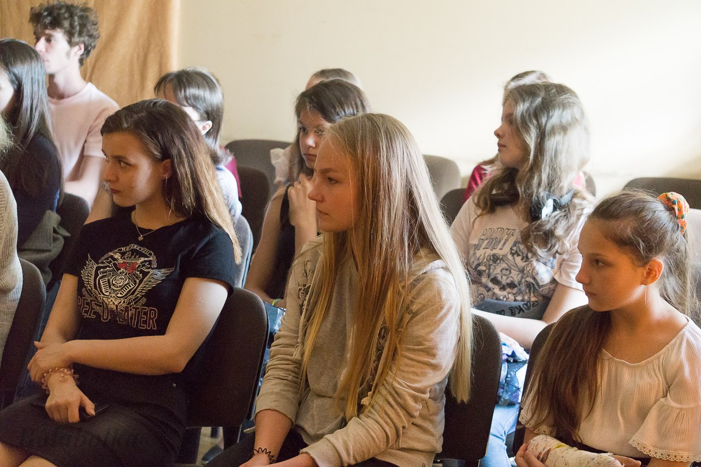
Спектакль для
семейного просмотра

Slide 7
Диалог со зрителем Рефлексия Тренинг

